Slide 1



PHÒNG GIÁO DỤC & ĐÀO TẠO HUYỆN THANH TRÌ
TRƯỜNG TIỂU HỌC VĨNH QUỲNH
CHÀO MỪNG QUÝ THẦY CÔ VỀ DỰ GIỜ LỚP 3A10
MÔN TOÁN
Giáo viên: Trần Thị Mai Hương

Slide 2


Slide 3



Slide 5
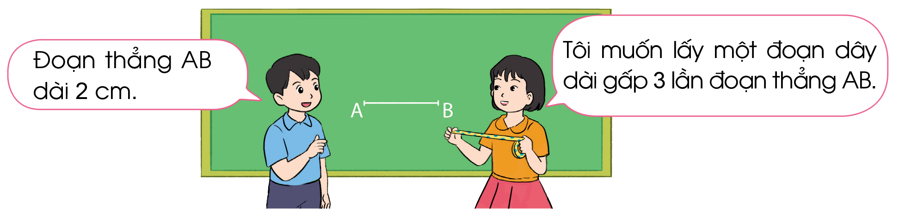
ĐẶT VẤN ĐỀ

Slide 6


Slide 7
Bài toán:
Đoạn thẳng AB dài 2 cm, đoạn thẳng CD dài gấp 3 lần đoạn thẳng AB.
Hỏi đoạn thẳng CD dài bao nhiêu xăng – ti – mét?
gấp 3 lần
Tóm tắt
Bài giải
2cm
Độ dài đoạn thẳng CD là:
2 x 3 = 6 (cm)
Đáp số: 6 cm.
A
B
C
D
? cm

Slide 8

Ví dụ 1: Gấp 6 lên 5 lần ta được :
6 x 5 = 30
Ví dụ 2: Gấp 2 lên 4 lần ta được :
2 x 4 = 8

Slide 9
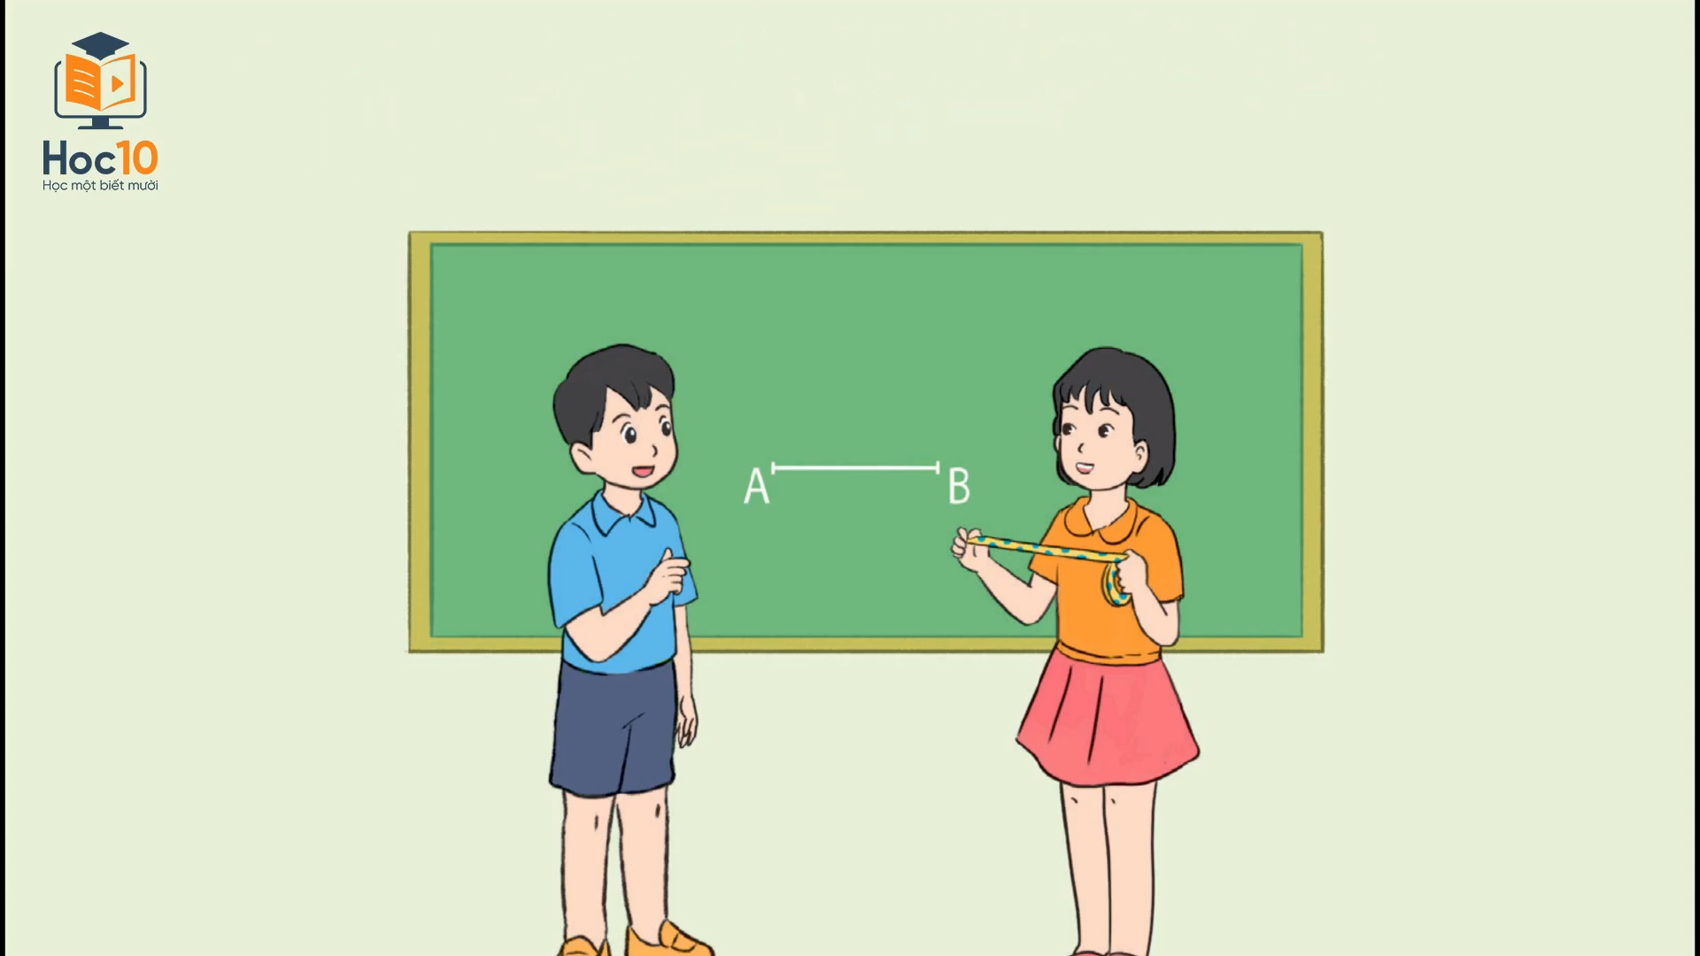
Nhận xét:
Muốn gấp một số lên một số lần, ta lấy số đó nhân với số lần.

Slide 10


Ấn để đến trang sách

Slide 11
2
Mẹ rót nước mơ vào hai chiếc bình. Bình nhỏ có 2 l nước mơ, bình to có số lít nước mơ gấp 5 lần bình nhỏ.
Hỏi bình to có bao nhiêu lít nước mơ?
Tóm tắt
Bài giải
2 lít
Bình to có số lít nước mơ là:
2 x 5 = 10 (l)
Đáp số: 10 l nước mơ
Bình nhỏ:
Bình to:
? lít

Slide 12


Slide 13








HOA XINH – HOA ĐÚNG

Slide 14
Câu 1.
Gấp 6 lên 7 lần, ta được kết quả bằng bao nhiêu?
A. 13
B. 42
C. 48
B. 56

Slide 15
Câu 2.
Gấp 9 lần 3 lên, ta được kết quả bao nhiêu?
A. 27
B. 12
C. 6
D. 3

Slide 16
Câu 3. Trong danh sách đăng ký học ngoại khóa thể dục thể thao, có 4 em đăng ký học bơi. Số em đăng kí học các môn khác gấp 4 lần số em đăng ký học bơi. Hỏi có bao nhiêu em đăng kí học các môn thể thao khác?
A. 4 em
B. 8 em
C. 16 em
D. 20 em

Slide 17


Slide 18



